Slide 1

Istruzioni per l’uso della piattaforma INTERLINK
ESPERIMENTO PILOTA MEF
mef.interlink-project.eu

Slide 2
Passi consigliati per l'utilizzo della piattaforma
Accedere alla piattaforma all'indirizzo mef.interlink-project.eu
E' possibile esplorare liberamente alcune pagine pubbliche del portale
Accedere al proprio spazio di co-produzione
è possibile accedere usando qualsiasi credenziale gmail
oppure previa registrazione con username e password
Al primo accesso, lo spazio di co-produzione personale sarà vuoto
Dopo il primo accesso, il team MEF-DSII-Ufficio III aggiungerà i partecipanti ad un processo di co-produzione dedicato
Agli accessi successivi sulla piattaforma, sarà possibile visualizzare le risorse condivise all'interno del processo di co-produzione a cui si è stati invitati

Slide 3
Sezione pubblica del portale

Slide 4

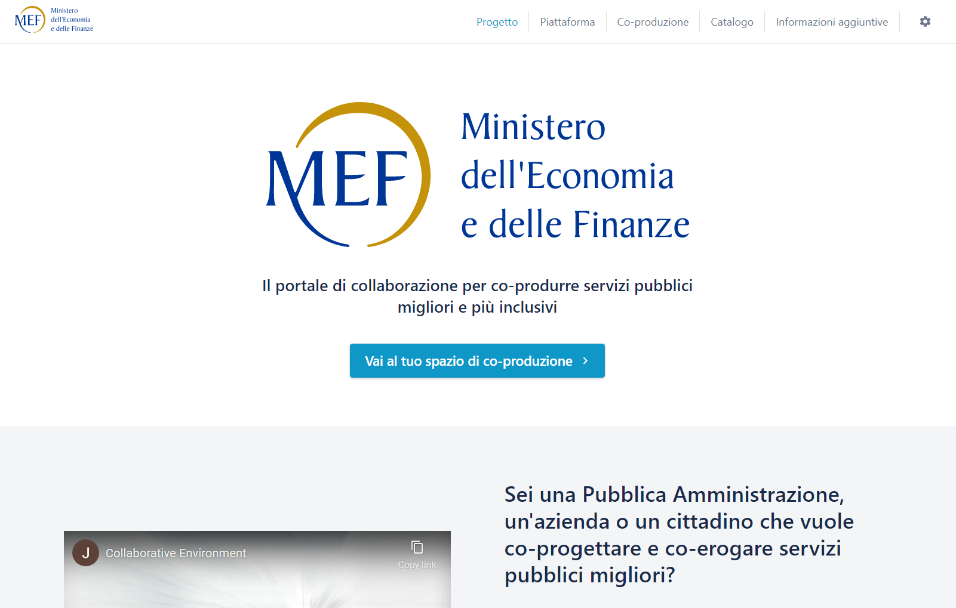
mef.interlink-project.eu
Home page del portale
La pagina principale contiene informazioni introduttive sui vantaggi della co-produzione dei servizi pubblici
La pagina contiene anche un punto di accesso diretto al proprio spazio individuale di co-produzione

Slide 5
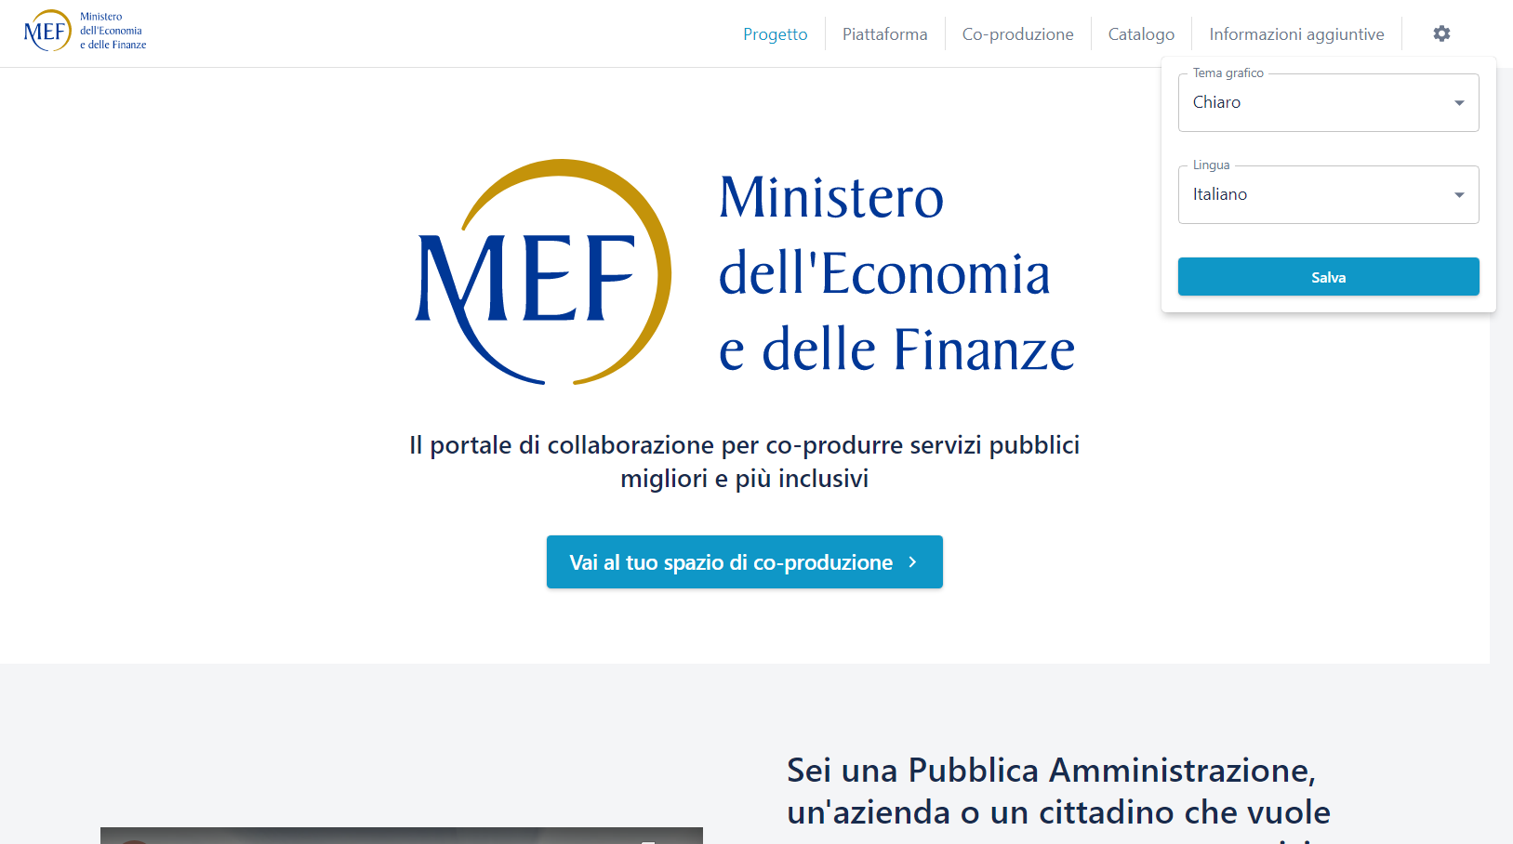
mef.interlink-project.eu
Opzioni del portale
E’ possibile selezionare la lingua in cui visualizzare le informazioni messe a disposizione dal portale.
La sezione delle opzioni è disponibile cliccando sull’icona in alto a destra.

Slide 6
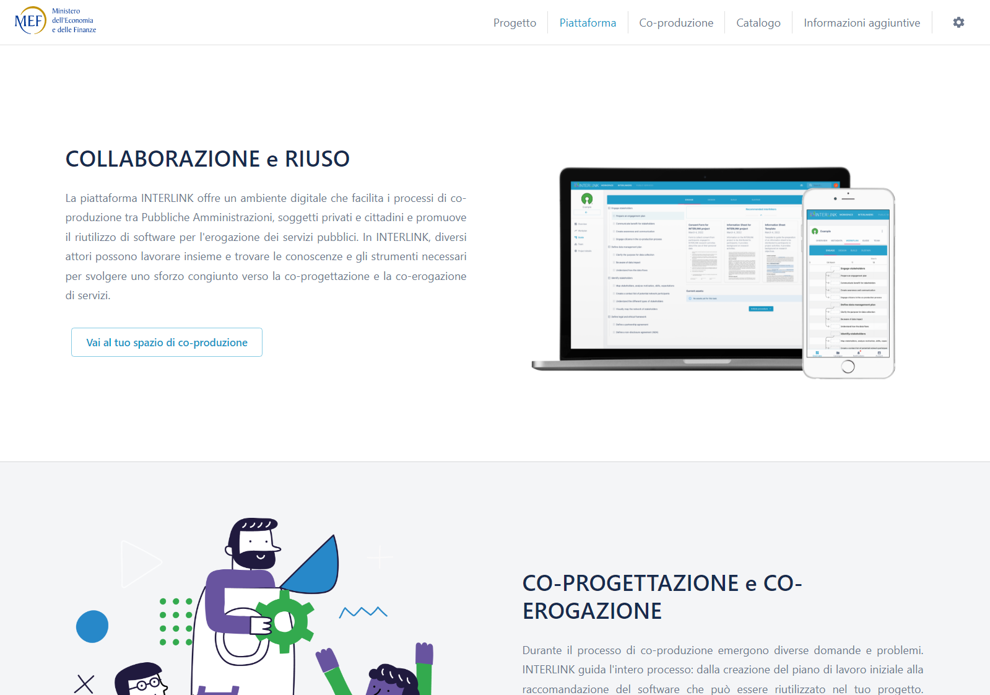
Pagina sulla piattaforma
La pagina contiene informazioni sulle funzionalità e i servizi offerti dalla piattaforma INTERLINK

Slide 7
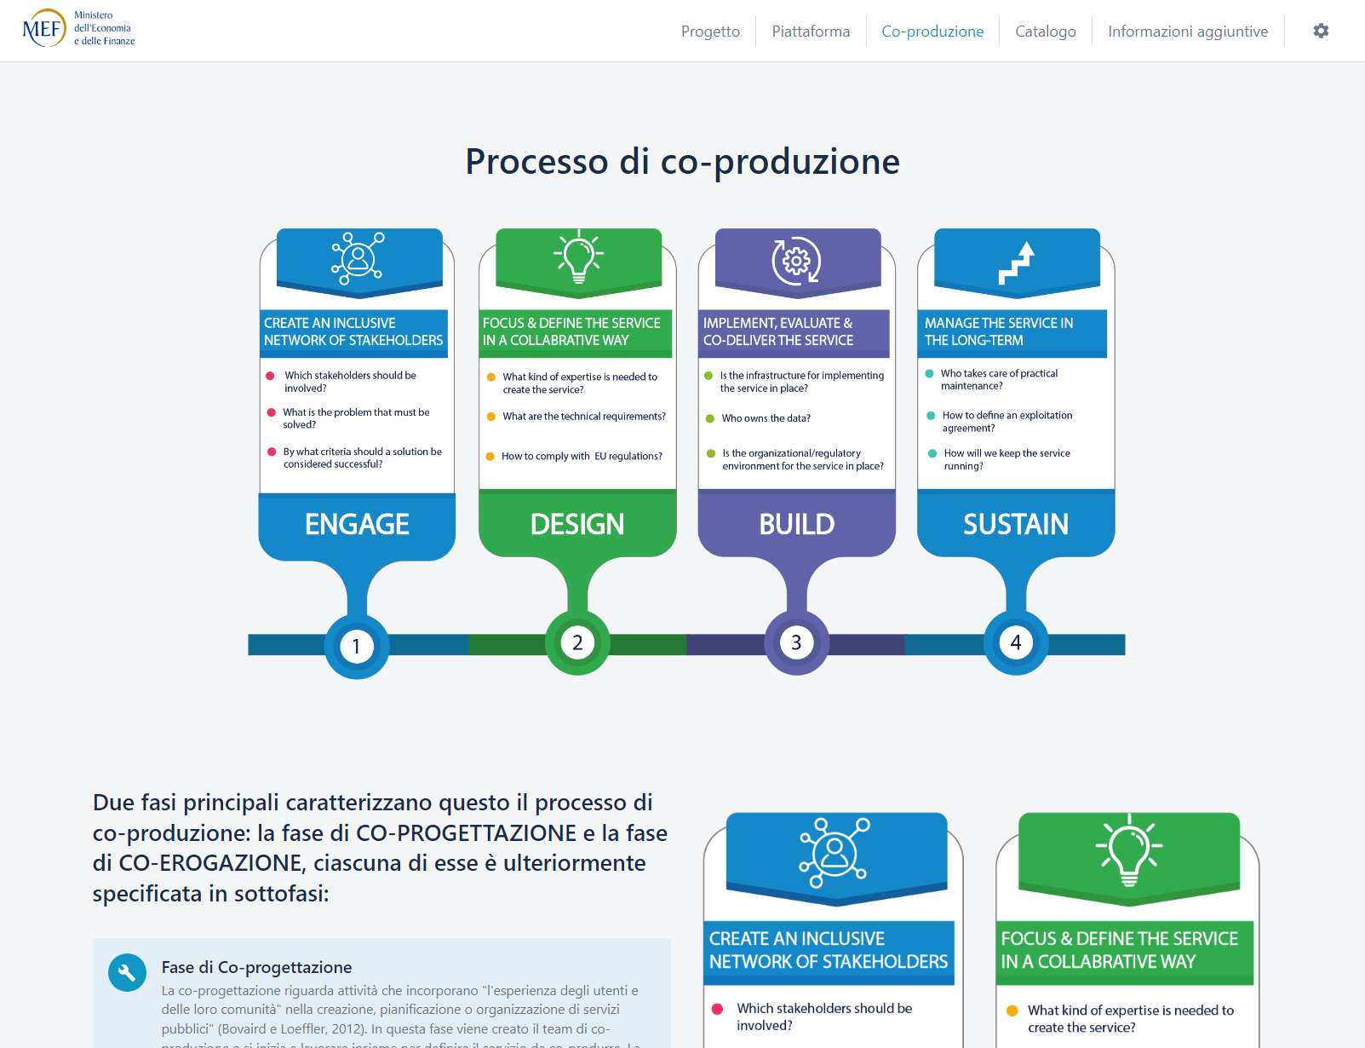
Pagina sulla
co-produzione
La pagina contiene informazioni aggiuntive sulle diverse fasi di un processo di co-produzione di servizi pubblici
(parte dell’informazione è in corso di traduzione e completamento)

Slide 8
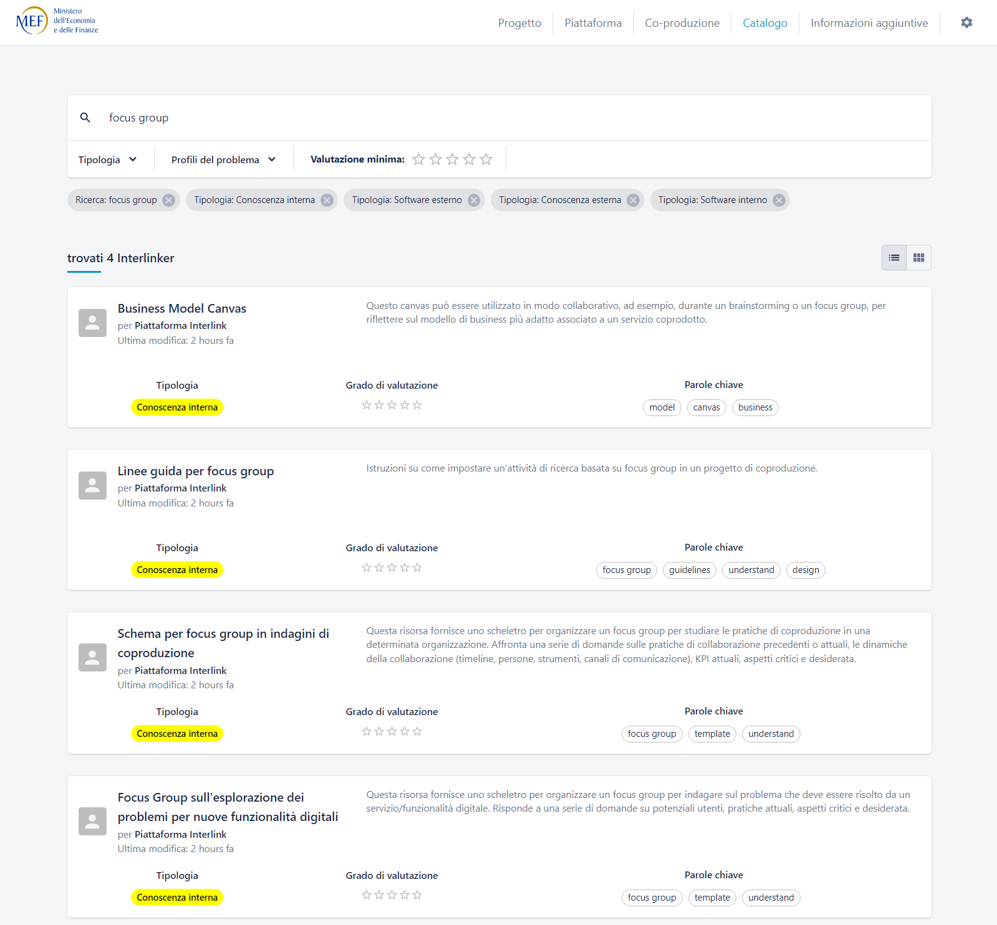
Informazioni sul catalogo delle risorse
La pagina consente la visualizzazione della lista delle risorse (digitali e di conoscenza) che sono raccolte all’interno del portale per supportare processi di co-produzione di servizi pubblici
E' possibile fare una ricerca per parole chiave

Slide 9
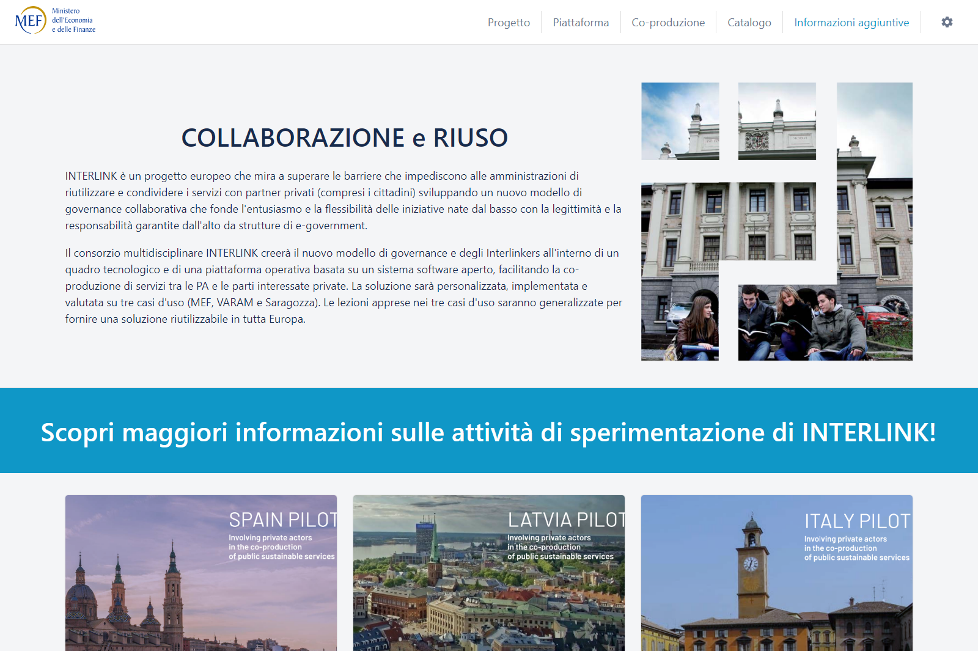
Informazioni sul progetto INTERLINK
La pagina riporta informazioni sul progetto europeo INTERLINK, all'interno del quale si svolge questa sperimentazione
Sono disponibili le brochure descrittive dei tre casi pilota del progetto

Slide 10
Accesso allo spazio di co-produzione
VIDEO TUTORIAL SULLA REGISTRAZIONE AL PORTALE
VISIONABILE A QUESTO LINK

Slide 11
Ritorno alla pagina home del portale
Da ogni pagina del portale, cliccando sul logo MEF in alto a sinistra è possibile tornare alla home page.

Slide 12
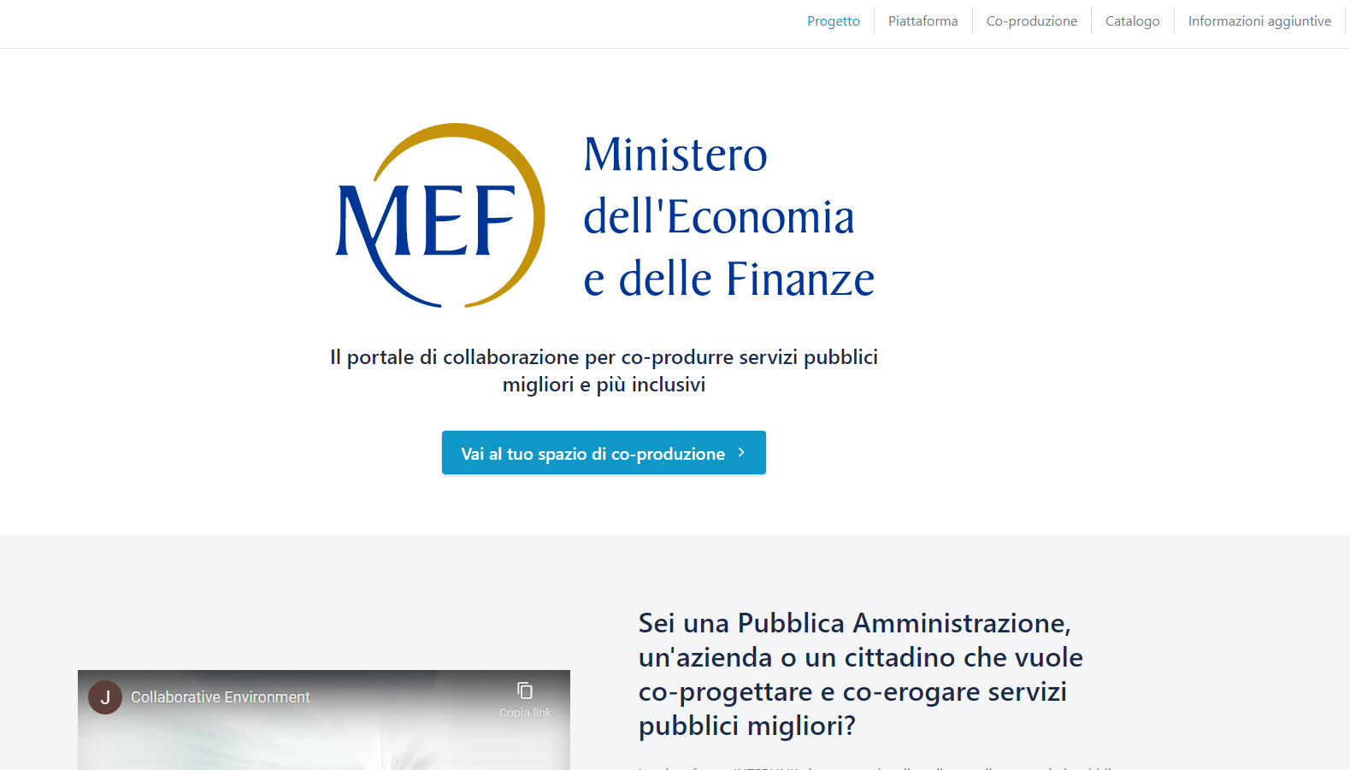
Accesso al proprio spazio di co-produzione
Dalla home page del portale, selezionando il bottone “Vai al tuo spazio di co-produzione” è possibile entrare nella parte riservata del portale

Slide 13
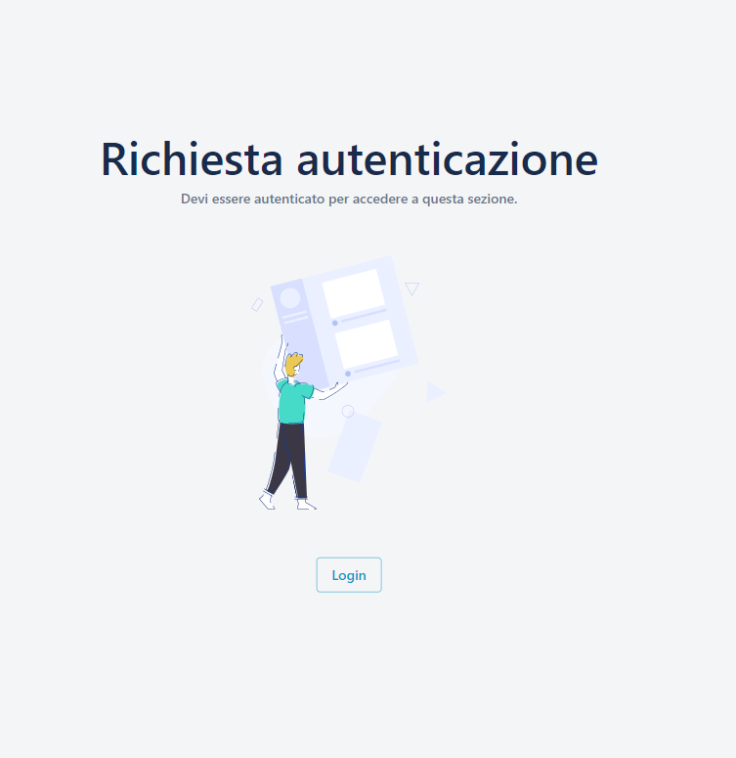
Schermata di login
Cliccando sul bottone di Login viene richiamata la schermata di registrazione / accesso al sistema

Slide 14
Accesso tramite account Google esistente

Slide 15
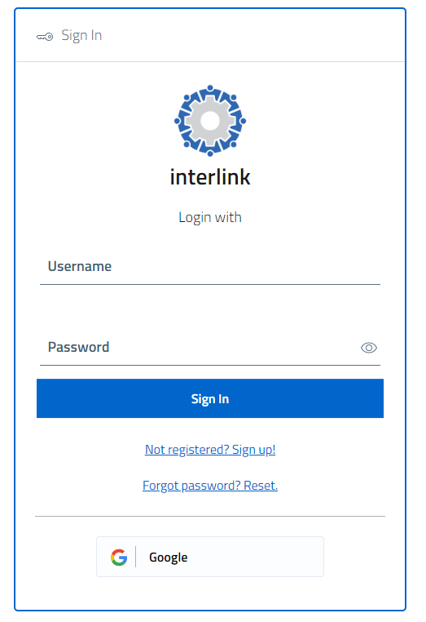
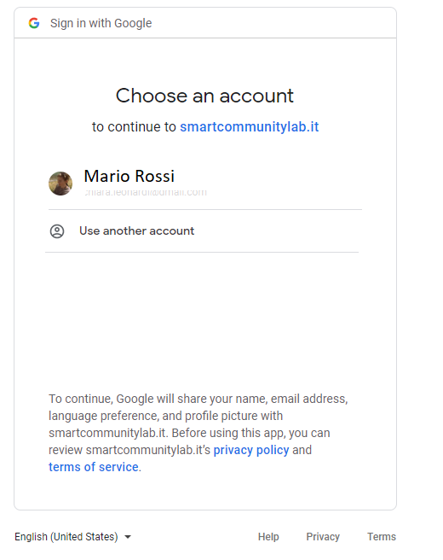
Accesso con credenziali Google
Se si dispone di una email privata o di lavoro gestita dal provider Google (ad esempio xxxx@gmail.com) è possibile entrare nel Sistema utilizzando indirizzo email e password usuali.
(la piattaforma è in grado di dialogare con i server google per l’identificazione in sicurezza dell’utente)

Slide 16
Accesso per utenti già registrati tramite username e password

Slide 17
Accesso con credenziali della piattaforma
Se ci si è già registrati sulla piattaforma con username e password, è possibile utilizzare le credenziali salvate in precedenza per entrare nella piattaforma
(se non ci si è ancora registrati, vedere le prossime slide)

Slide 18
Nuova registrazione al portale

Slide 19
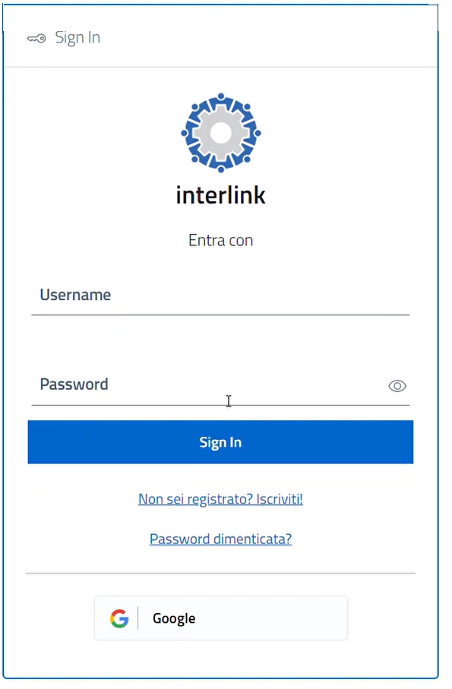
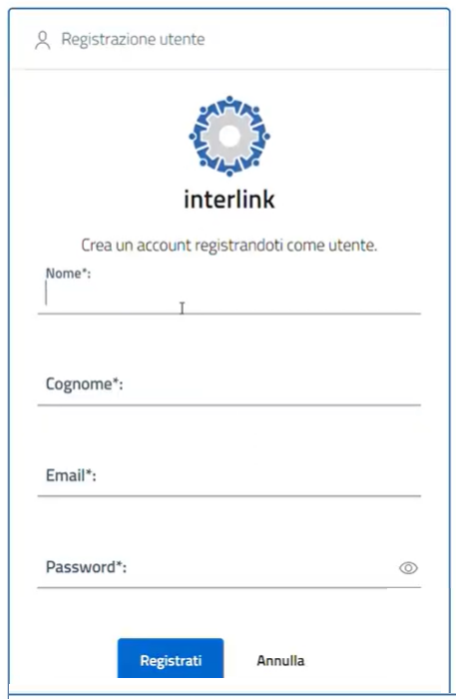
Inserimento dati di registrazione
Cliccando sul link “Non sei registrato? Iscriviti!” potrai accedere alla schermata di registrazione
Dopo aver inserito i propri dati e scelto una password, cliccare sul bottone “Registrati”.

Slide 20
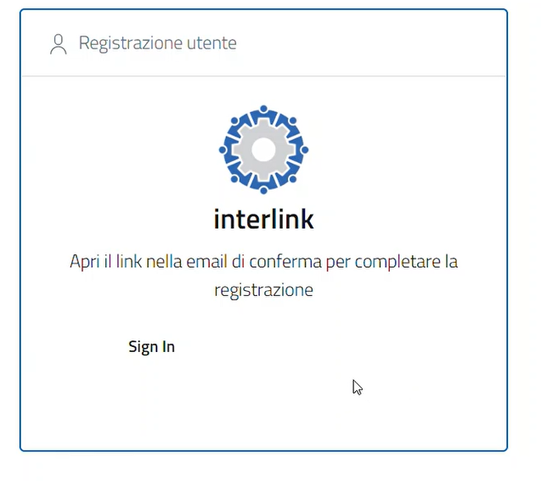
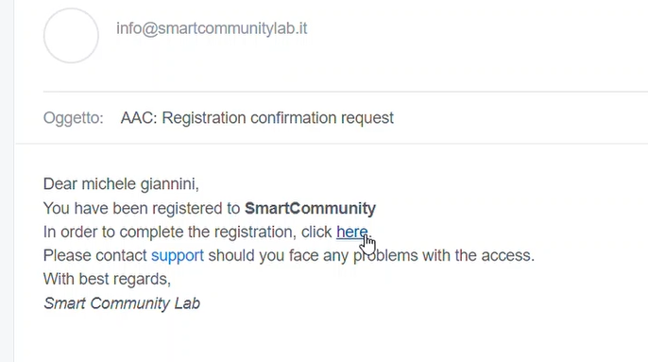
Conferma la registrazione
Per completare la registrazione e’ necessario aprire il link che verra’ mandato tramite email (controllare eventualmente la cartella SPAM)
Verrà inviato un messaggio di verifica all’indirizzo email indicato.
Cliccare sul link di validazione ricevuto nell’email.
Poi entrare con le nuove credenziali.

Slide 21
Primo accesso al portale

Slide 22
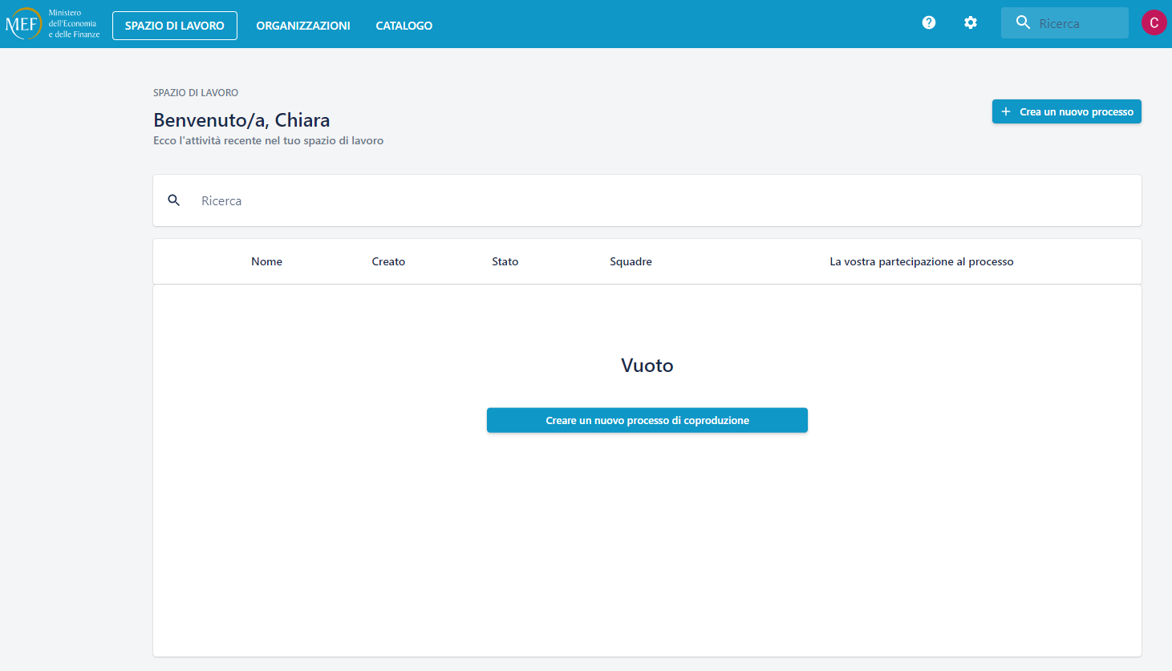
Spazio di co-produzione personale
Al primo accesso al proprio spazio di co-produzione, lo spazio si presenta vuoto.

Slide 23
Accesso al portale dopo essere stati invitati ad un progetto

Slide 24
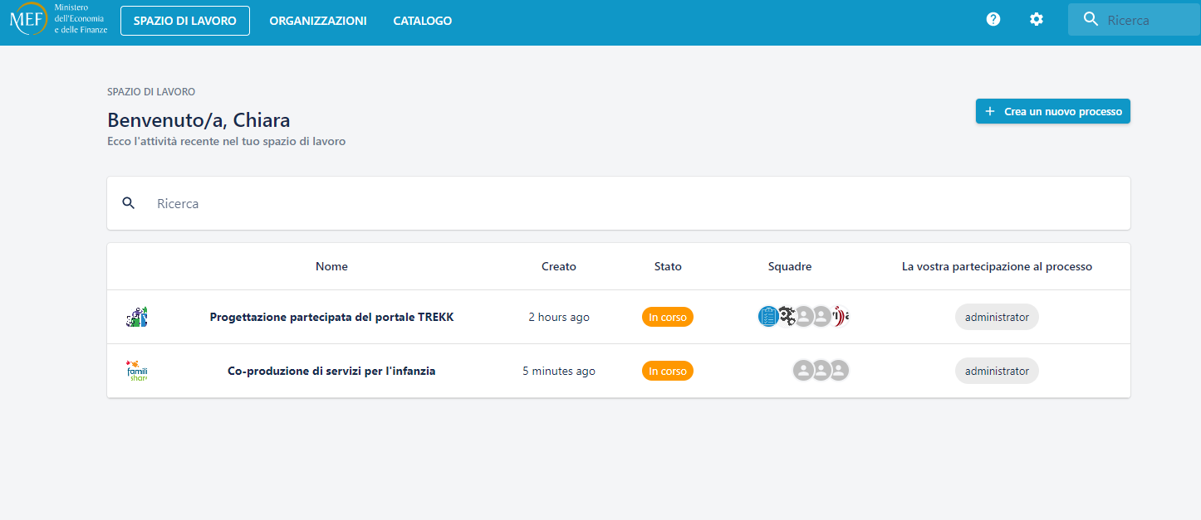
Processi di co-produzione a cui si partecipa
Quando si è già stati invitati a partecipare ad un processo di co-produzione, all'ingresso nel proprio spazio viene mostrato il progetto o la lista dei progetti a cui si partecipa.

Slide 25
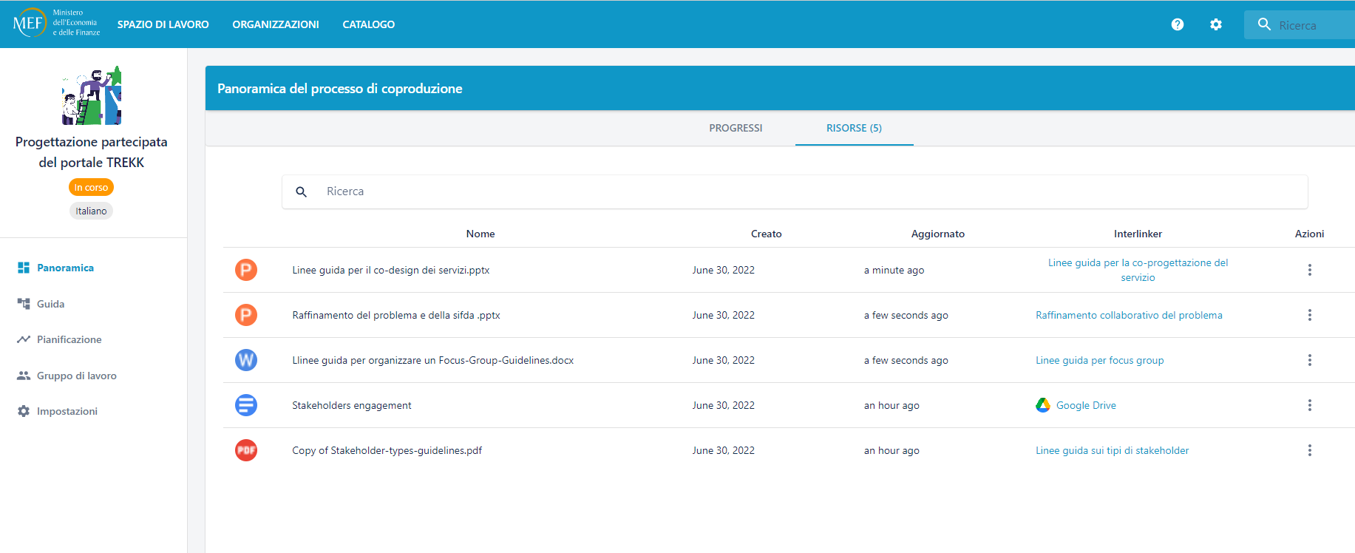
Visualizzazione delle risorse di un processo
Dopo aver cliccato sulla cartellina di un processo di co-produzione, appare una schermata riassuntiva con le risorse condivise con gli altri partecipanti al processo.

Slide 26

This document, prepared by the INTERLINK European project, is licensed under a Creative Commons Attribution-ShareAlike 4.0 International licence (CC BY-SA 4.0).

